Slide 1
Servicio equipos de Soporte COES
Cliente Bancolombia

Slide 2
Alcance del Servicio
Respaldo 7x24 para tu operación.
Contamos con soporte 7x24 mediante turnos rotativos de lunes a domingo (6:00 a. m. a 2:00 p. m., 2:00 p. m. a 10:00 p. m. y 10:00 p. m. a 6:00 a. m.), garantizando atención continua.
El equipo tiene un plan de carrera estructurado, que reduce la rotación y ayuda en la gestión del conocimiento.
*** La malla de turnos se ajusta según la capacidad del equipo y las necesidades del cliente.

Slide 3
Analista de Soporte
Primera línea de respuesta.
Recibe, analiza, diagnostica y resuelve eventos e incidentes dentro de los tiempos establecidos. Ejecuta tareas enfocadas en soluciones de raíz con proactividad. Documenta la gestión como insumo para informes del servicio. Domina las herramientas técnicas y administrativas del día a día utilizadas en el servicio.

Slide 4
Líder Técnico/Gestión
Gobierno técnico del equipo.
Garantiza la disponibilidad del servicio y el monitoreo de las aplicaciones.
Identifica oportunamente riesgos y propone acciones de mejora.
Coordina mesas de trabajo y gestiona los escalamientos necesarios.
Presenta informes periódicos sobre el estado del servicio.
Realiza seguimiento a los procesos actuales y evalúa la capacidad del equipo para asumir nuevos procesos
Gestiona el cierre de brechas de conocimiento y el fortalecimiento de habilidades blandas del equipo.

Slide 5
Líder del servicio Service Manager
Relación estratégica.
Gestiona el servicio como enlace directo con el cliente.
Es responsable de la programación de la malla de turnos, así como del seguimiento y gestión de las novedades de los analistas, garantizando que no se generen impactos en la operación.
Realiza seguimientos periódicos al equipo para evaluar su estado, brindar acompañamiento y proporcionar retroalimentación.
Coordina con el Líder Técnico y el equipo iniciativas orientadas a fortalecer la operación, tales como planes de trabajo para el cierre de brechas.
Identificación de oportunidades de mejora que contribuyan a la generación de valor del servicio.

Slide 6
Habilidades Humanas del equipo
Valores que impulsan la excelencia Operativa.
Actitud proactiva, comunicación clara y compromiso con las tareas asignadas.
Retroalimentación constructiva y cuidado del ambiente laboral.
Priorización efectiva y búsqueda constante de mejora continua en cada proceso.

Slide 7


Estructura y Operación del Servicio

Slide 8
Estructura del Equipo
1
Cliente
Líder
2
Personalsoft
Service Manager
Equipo de Soporte
Líder Técnico
3
Analistas de Soporte
Modelo operativo orientado a la continuidad y excelencia del servicio

Slide 9
Top Tendencias
En nuestro equipo de soporte, identificamos los top tendencias como aquellos eventos que se presentan de manera recurrente y que pueden generar impacto en la operación. Por ejemplo, cuando un proceso falla en múltiples ocasiones, lo clasificamos como una tendencia clave, lo que nos permite agrupar eventos, analizarlos en profundidad y dar un juicio experto.

Slide 10
Casos de Éxito
Impacto tangible en la operación.
Reducción de la carga operativa en los standby designados, permitiéndoles enfocarse en actividades de desarrollo y en la resolución de problemas de mayor complejidad.
Incremento significativo en la cantidad de incidentes atendidos por el canal, gracias al escalamiento oportuno de tendencias detectadas.
Generación de informes que facilitaron la toma de acciones tempranas para prevenir afectaciones futuras.
Optimización en la gestión y cierre de casos: al ser un equipo transversal dentro de la EVC, se agilizó la revisión de situaciones que impactaban otras áreas, mejorando la coordinación y la resolución integral.
Reducción del contacto con segundo nivel: atendemos entre 2.300 y 3.000 eventos e incidentes mensuales, escalando solo entre el 5% y el 8% de los casos, lo que representa una resolución superior al 90% y libera tiempo para que cada Línea de Conocimiento se dedique a sus propios desarrollos y pasos a producción.

Slide 11
Casos de Éxito
Generación de valor continuo.
Elaboración de tableros para visualizar y mejorar la gestión de todos los componentes transversales de la EVC.
Mejora significativa en la respuesta ante incidentes y escalamientos hacia los niveles 2 y 3 de la EVC.
Mejora continua en la atención de eventos e incidentes, manteniendo un SLA superior al 98%.
Generación de informe Power BI para la gestión de certificados, centralizando toda la información referente a los certificados del EVC.
Estandarización y lineamientos para las entregas de las APIs de la EVC, centralizando todas las entregas y el modelo de entrega.

Slide 12
Equipos de Soporte
Esteban Bustamanete Transversal: Encargado de identificar, analizar y solucionar incidentes de primer nivel, interviniendo plataformas y herramientas como AWS, CloudWatch, Grafana, Dynatrace y AS400. Realiza consultas en bases de datos mediante SQL, tanto en entornos en la nube como on-premise, especialmente en procesos críticos como los lotes de pago a nivel cliente.
Integra información proveniente de distintas áreas, lo que permite una visión unificada de los incidentes y facilita una respuesta más ágil y efectiva ante fallas masivas.
Esteban Cardona Datos: Realizar soporte de la operación de procesos Batch y en tiempo real del área de Big Data del cliente. Nuestra responsabilidad es garantizar la continuidad del servicio mediante la atención oportuna de incidentes, incluyendo la recepción, diagnóstico, solución o escalamiento de fallas y novedades que puedan afectar la operación.
Contamos con un equipo altamente calificado, con experiencia en tecnologías como ETL, Data Lake, Sqoop, Hadoop, analítica y Python, lo que nos permite ofrecer una gestión eficiente, ágil y confiable, alineada a las necesidades del negocio y enfocada en la excelencia en el servicio.
No tengo lider (Jorge Martinez) Integración: responsable del soporte de primer nivel en la capa de Middleware del EVC de integración del cliente. Gestiona tecnologías de IBM y AWS, como MQ, API Connect, EC2 y S3, incluyendo actividades clave como la renovación de certificados de la EVC, entre otros procesos asociados.
Su función principal es diagnosticar, solucionar y notificar de manera oportuna cualquier falla, novedad o incidente que pueda impactar los componentes del área de Integración, garantizando la estabilidad, continuidad y calidad del servicio.

Slide 13
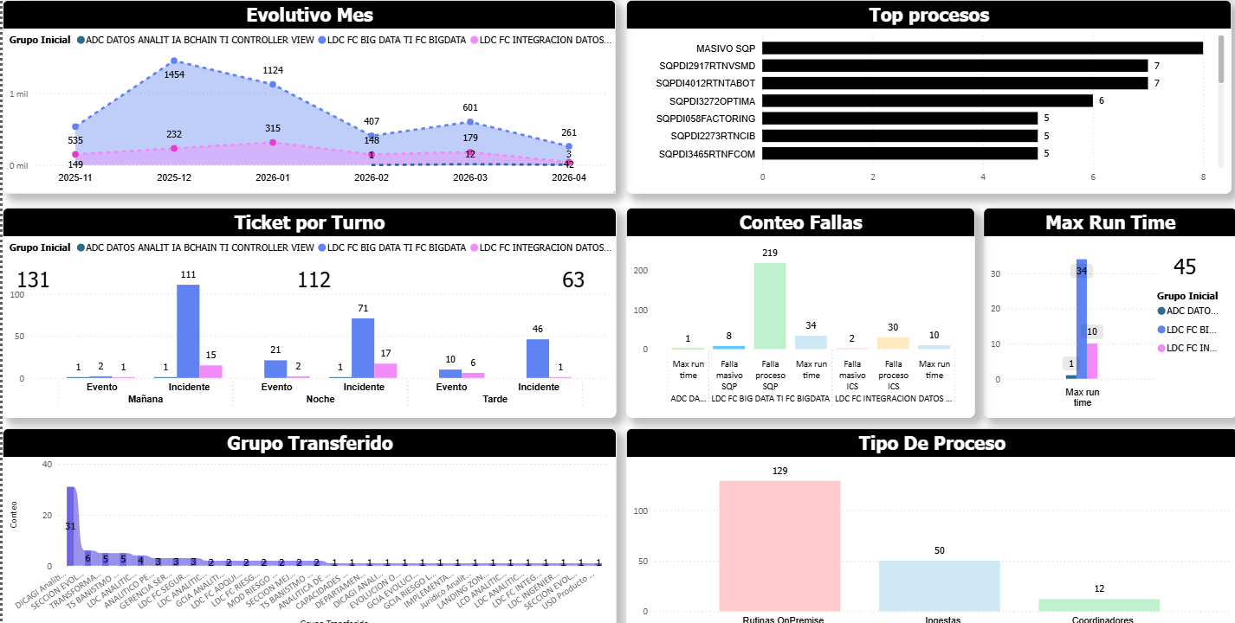
Informe del servicio

Slide 14
Casos de éxito en la operación.
Eficiencia Operativa
Reducción de carga en standby (escalamiento segundo nivel cliente), liberando tiempo para desarrollo y resolución de problemas complejos
Gestión transversal que agilizó el cierre de casos y la coordinación entre áreas de la EVC
+90% de resolución de casos en primer nivel (2.300–3.000 eventos/mes; solo 5–8% escalados)
Gestión de Incidentes y Reportes
Mayor volumen de casos atendidos por detección oportuna de tendencias
Informes de la operación para anticipar y mitigar riesgos futuros de la capacidad vs procesos entregados
Herramientas y Estandarización
Tableros de gestión visual para componentes transversales de la EVC
Informe Power BI centralizado para gestión de la renovación de certificados digitales de toda la EVC
Estandarización del modelo de entrega de APIs con información centralizada
Evolución Tecnológica
Acompañamiento en la evolución y cambio de arquitectura de On-Premise a Nube durante 9 años de servicio a las diferentes líneas de conocimiento

Slide 15
Transformación operativa: antes y después.
ANTES
Standby (segundo nivel cliente)sobrecargados con tareas operativas básicas, sin tiempo para desarrollo ni problemas complejos
Alto volumen de escalamientos al segundo nivel por falta de filtro en primer contacto
Incidentes detectados de forma reactiva, sin análisis de tendencias ni prevención
Gestión de casos fragmentada entre áreas, sin coordinación transversal
Sin tableros ni informes centralizados
Arquitectura On-Premise sin hoja de ruta clara hacia la nube
Rotación del personal de los equipos de soporte (no reteníamos la gestión de conocimiento del servicio)
DESPUÉS
Standby enfocados en desarrollo y resolución de alta complejidad
Detección proactiva de tendencias con informes preventivos
Equipo transversal agiliza cierre de casos y coordinación integral entre áreas
Dashboards de gestión de la operación
9 años acompañando la migración de On-Premise a Nube en las líneas de conocimiento
Plan carrera que permito a los analistas mantener el conocimiento técnico del servicio y motivación a largo plazo.

Slide 16
Centro Empresarial Ciudad del Río C2, Cra. 48 #20-114, Oficina 1026
+57 324 549 77 70
¡Gracias! Service Manager Coes Líderes Técncios
We make it happen

